Slide 1

6 Neo4j
Notes:
前言

Slide 2
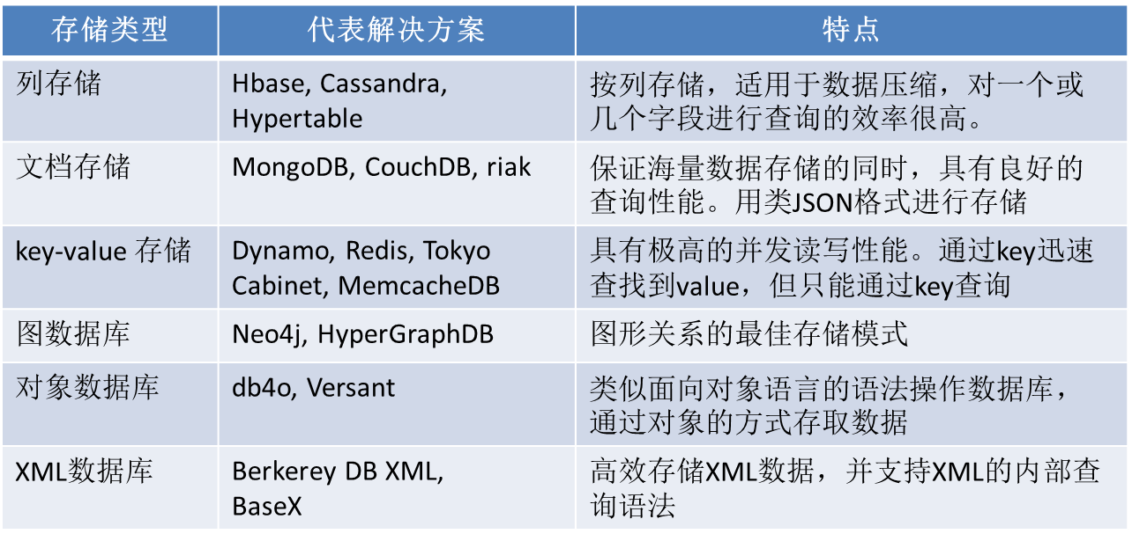
NoSQL数据库的种类
大数据管理----前言

Slide 3
提纲
Neo4j简介
Neo4j数据模型
Neo4j应用案例
大数据管理----前言

Slide 4
Neo4j简介
Neo4j 是一个高性能的 NoSQL 图形数据库
Neo4j 使用图（graph）相关的概念来描述数据模型，把数据保存为图中的节点以及节点之间的关系
https://neo4j.com/
大数据管理----前言

Slide 5
Neo4j简介
Neo4j 中两个最基本的概念是节点和边
  节点表示实体，边则表示实体之间的关系
  节点和边都可以有自己的属性
  不同实体通过各种不同的关系关联起来，形成复杂的对象图
Neo4j 提供了在对象图上进行查找和遍历的功能
  深度搜索
  广度搜索
大数据管理----前言

Slide 6
Neo4j特点
完整的ACID支持
高可用性
轻易扩展到上亿级别的节点和关系
通过遍历工具高速检索数据
大数据管理----前言

Slide 7
提纲
Neo4j简介
Neo4j数据模型
Neo4j应用案例
大数据管理----前言

Slide 8

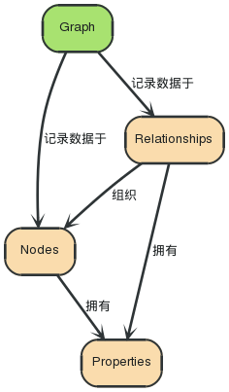
图
大数据管理----前言

Slide 9

节点
节点经常被用于表示实体，可以有属性
最简单的节点，只有一个属性
大数据管理----前言

Slide 10

关系
一个关系连接两个节点，必须有一个开始节点和结束节点
关系也可以有属性
大数据管理----前言

Slide 11
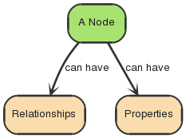
节点、关系和属性
大数据管理----前言

Slide 12
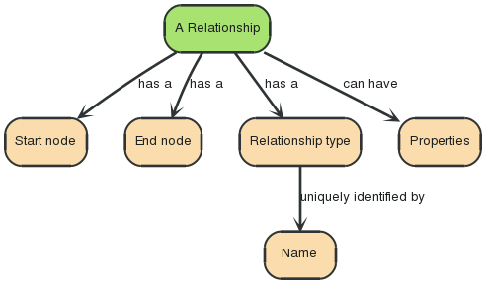
节点、关系和属性
大数据管理----前言

Slide 13

关系
关系总是直接相连的，所以对于一个节点来说，与他关联的关系看起来有输入/输出两个方向
因此通过关系可以找到很多关联的数据，比如节点集合，关系集合以及他们的属性集合
大数据管理----前言

Slide 14
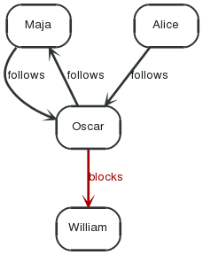
简单例子--社会化网络图
功能 | 实现
get who a person follows | outgoing follows relationships, depth one
get the followers of a person | incoming follows relationships, depth one
get who a person blocks | outgoing blocks relationships, depth one
get who a person is blocked by | incoming blocks relationships, depth one
大数据管理----前言

Slide 15
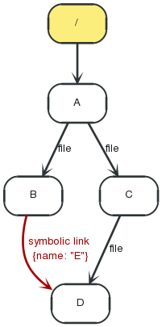
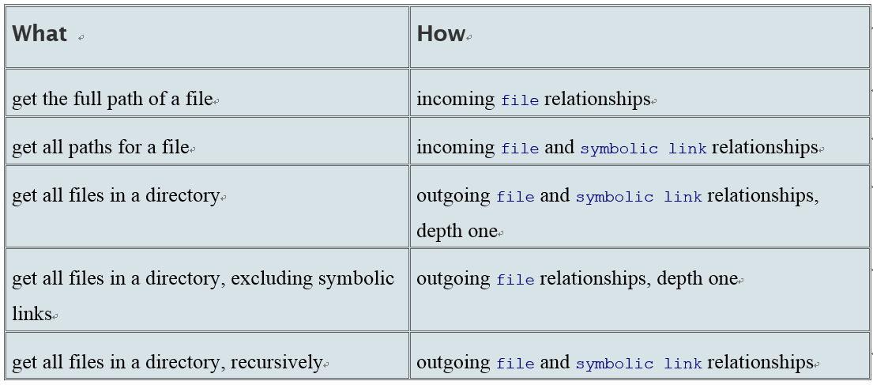
简单例子--文件系统
大数据管理----前言

Slide 16
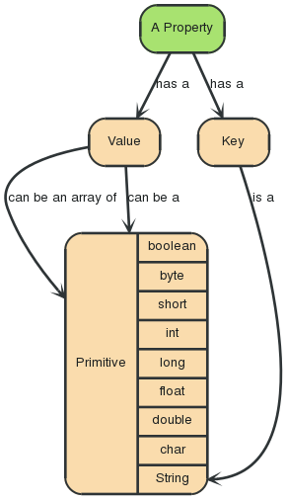
属性
属性是由Key-Value键值对组成
  键名是字符串
  属性值是要么是原始值，要么是原始值类型的一个数组
大数据管理----前言

Slide 17
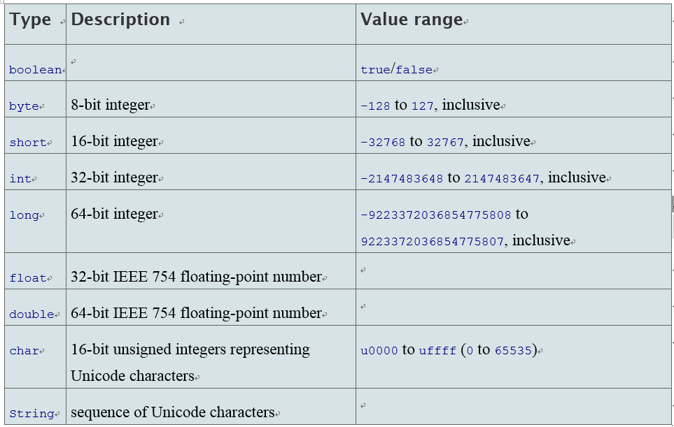
属性值数据类型
大数据管理----前言

Slide 18
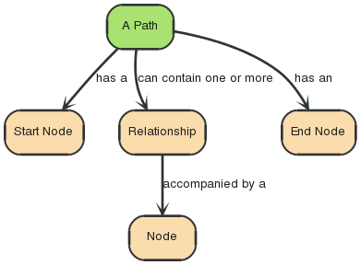
路径
路径由至少一个节点，通过各种关系连接组成，经常是作为一个查询或者遍历的结果
大数据管理----前言

Slide 19
遍历（Traversal）
遍历一张图就是按照一定的规则，跟随他们的关系，访问关联的节点集合
  遍历的路径：通常用关系的类型和方向来表示
  遍历的顺序：常见的遍历顺序有深度优先和广度优先两种
  遍历的唯一性：可以指定在整个遍历中是否允许经过重复的节点、关系或路径
  遍历过程的决策器：用来在遍历过程中判断是否继续进行遍历，以及选择遍历过程的返回结果
  起始节点：遍历过程的起点
大数据管理----前言

Slide 20
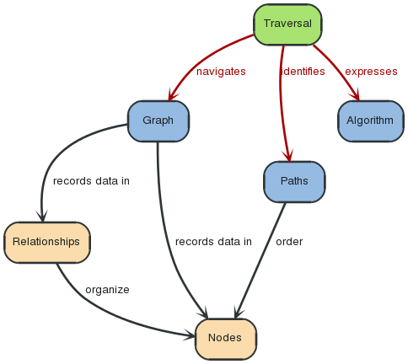
遍历
大数据管理----前言

Slide 21
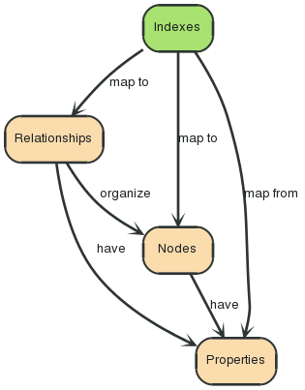
索引
大数据管理----前言

Slide 22
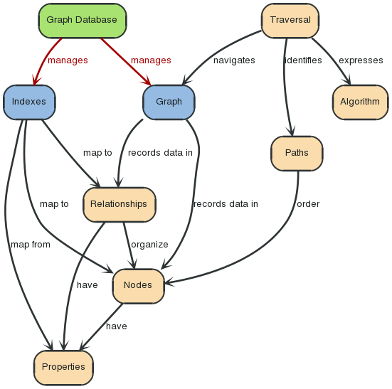
Neo4j数据模型
大数据管理----前言

Slide 23
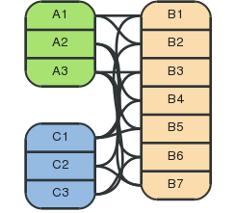
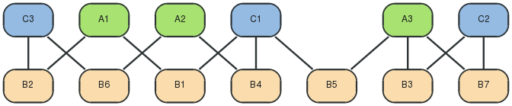
RDB to Neo4j
大数据管理----前言

Slide 24
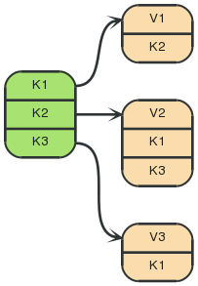
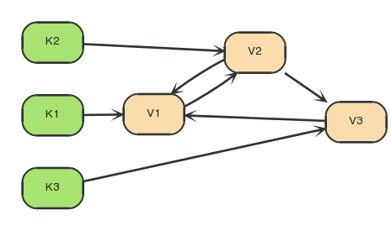
Key-value DB to Neo4j
大数据管理----前言

Slide 25
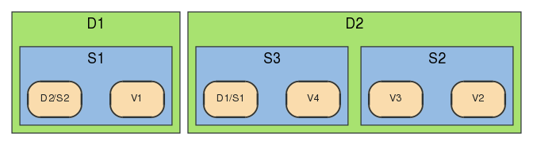
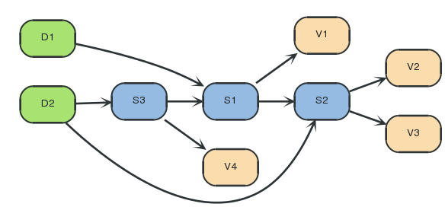
Document DB to Neo4j
大数据管理----前言

Slide 26
提纲
Neo4j简介
Neo4j数据模型
Neo4j应用案例
大数据管理----前言

Slide 27
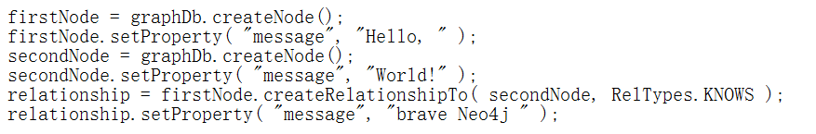
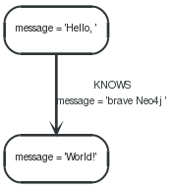
1-Hello World
创建节点
大数据管理----前言

Slide 28


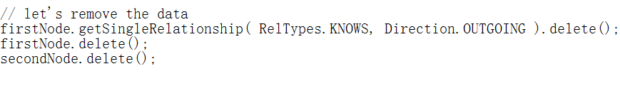
Hello World
打印结果
移除数据
大数据管理----前言

Slide 29
2-歌曲信息管理
实体包括歌手、歌曲和专辑
关系则包括歌手与专辑之间的发布关系，以及专辑与歌曲之间的包含关系
大数据管理----前言

Slide 30
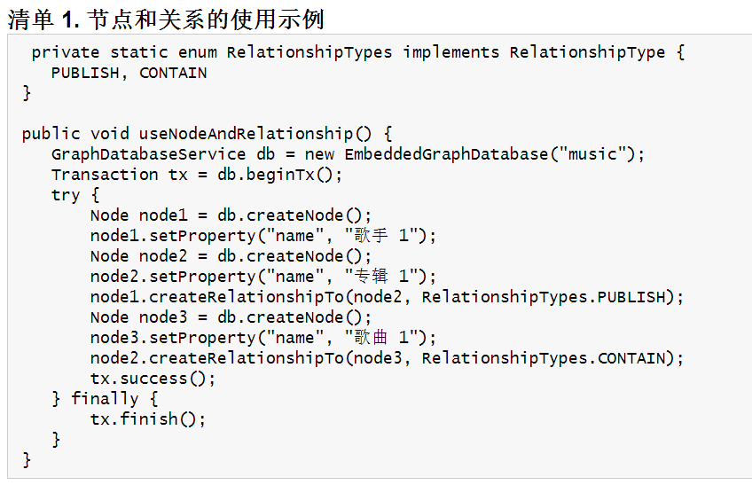
歌曲信息管理
大数据管理----前言

Slide 31
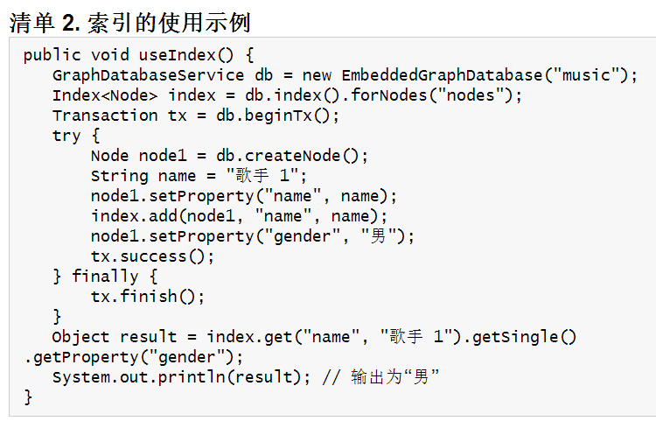
歌曲信息管理
大数据管理----前言

Slide 32
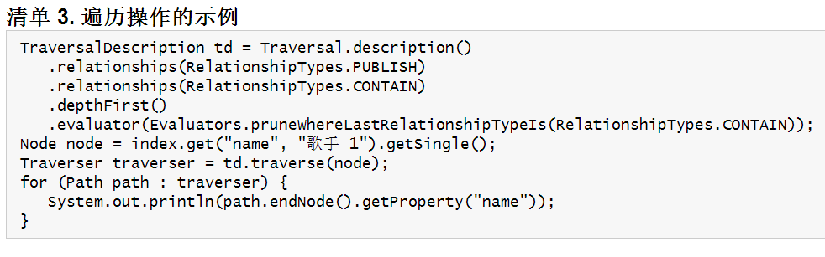
歌曲信息管理
查找一个歌手所发行的所有歌曲
大数据管理----前言

Slide 33
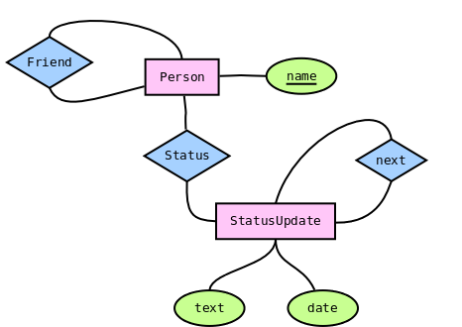
3-社交网络
大数据管理----前言

Slide 34
数据模型
一个社交网络的数据模型是简单漂亮的
  Person
    friend: 连接两个不同 Person 实例的关系 (不能连接自己)
    status: 连接到最近的 StatusUpdate
  StatusUpdate
    next: 指向在主线上的下一个 StatusUpdate ，是在当前这个状态更新之前发生的
大数据管理----前言

Slide 35
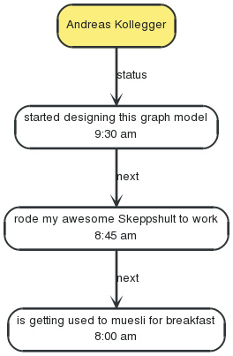
状态图实例
一个 Person 的 StatusUpdate 列表是一个链表
  表头（最近动态）可以通过下一个 status 找到
  每一个随后的 StatusUpdate 都通过关系 next 相连
使用遍历查询来读取状态更新情况
大数据管理----前言

Slide 36
活动流
如何读取朋友的消息动态
  1.抓取所有的好友动态放入一个列表 — 最新的排前面
  2.对列表进行排序
  3.返回列表中的第一个记录
  4.如果第一个迭代器为空，则把它从列表移除；否则，在这个迭代器中获取下一个记录
  5.跳转到步骤2直到在列表中没有任何记录
大数据管理----前言

Slide 37
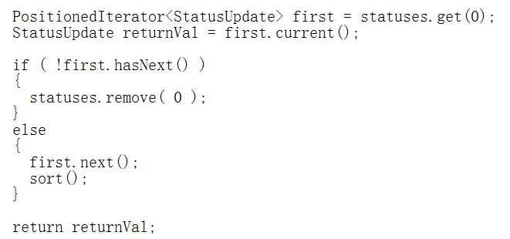
活动流
代码实现
大数据管理----前言

Slide 38
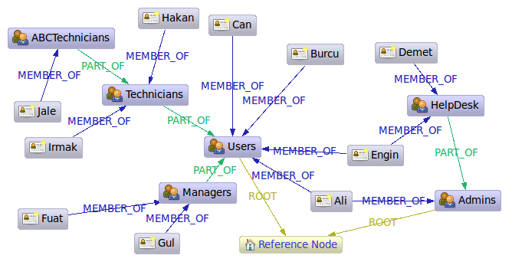
4-用户角色
大数据管理----前言

Slide 39
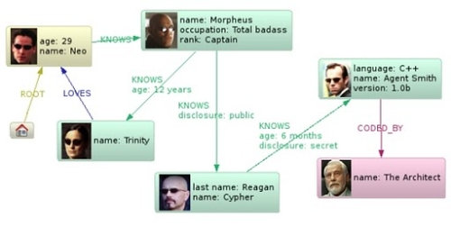
5-黑客帝国
大数据管理----前言

